Slide 1

Единый день профилактики

Slide 2
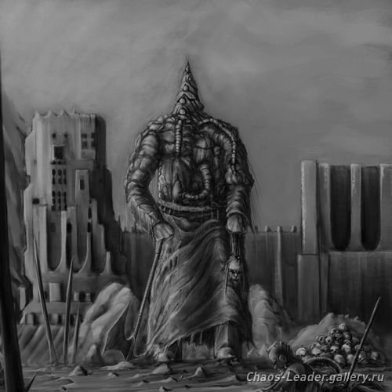
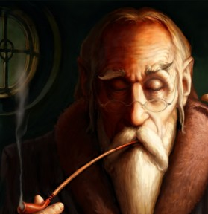
Наказание курильщиков в средневековье
Голова с трубкой во рту выставлялась на площадях

Slide 3
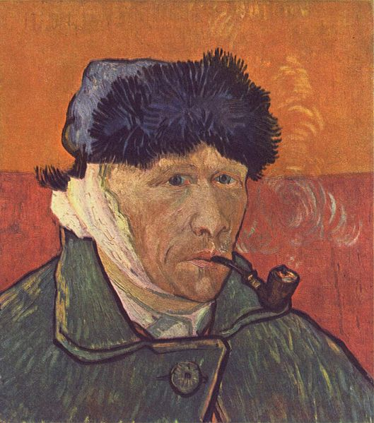
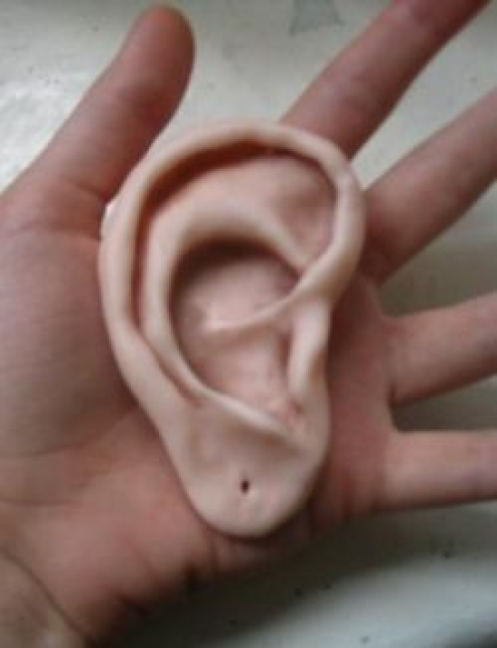
Наказание курильщиков на Руси
отрезание носа или ушей

Slide 4
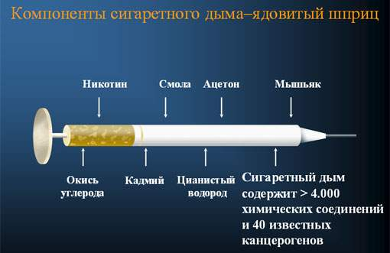

Slide 5
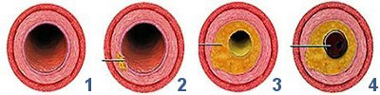
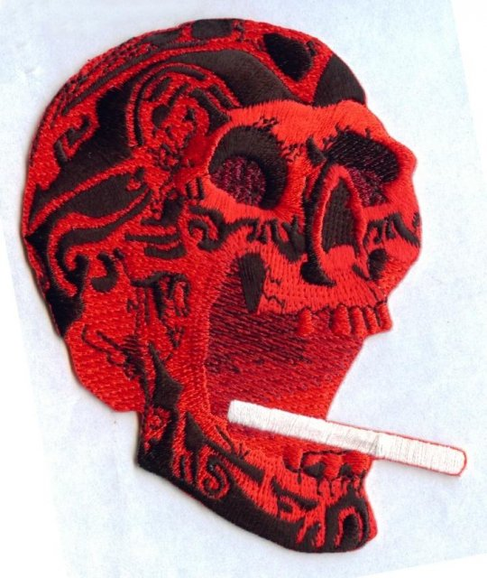
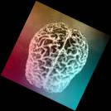
Влияние табачного дыма на кровь и мозг.
После выкуривания одной сигареты у курящих, сужаются кровеносные сосуды, наступает кислородное голодание, которое длиться около часа.
Погибают клетки мозга, нарушается память.

Slide 6
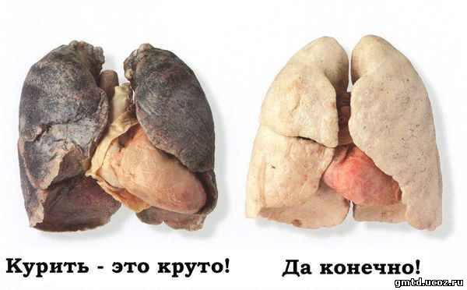
Влияние табака на органы дыхания.
эмфизема
бронхит
легочно-сердечная недостаточность
пневмония
туберкулез
Рак легких, горла, ротовой полости и т.д.
аллергические заболевания
легочная гипертония

Slide 7
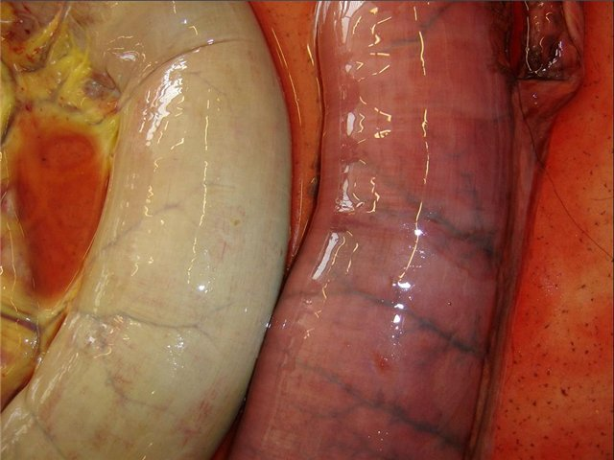
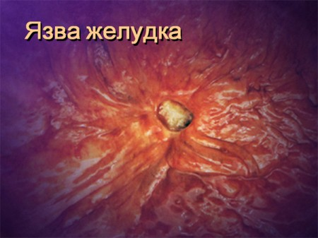
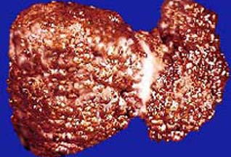
Влияние табака на печень и органы пищеварения
Язва желудка
Рак печени
Гастрит
Рак желудка

Slide 8
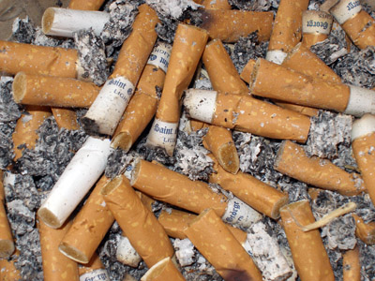
Курильщики ежегодно выкуривают в атмосферу:
108 тысяч тонн никотина,
720 тонн синильной
кислоты,
384 тысячи тонн аммиака,
600 тысяч тонн дегтя
Общая масса выбрасываемых окурков - 2,5 млн. т. в год.
и других составляющих дыма.

Slide 9
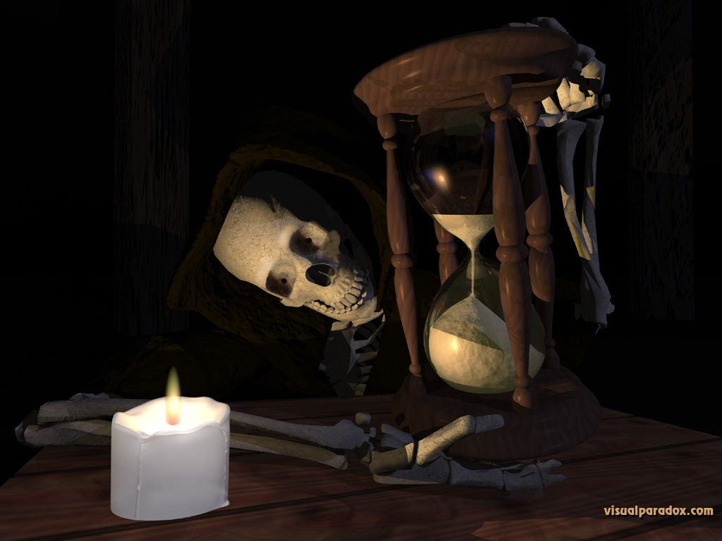
От курения ежегодно умирают 2,5—3 млн. человек,
это - 1 человек каждые 10 сек

Slide 10
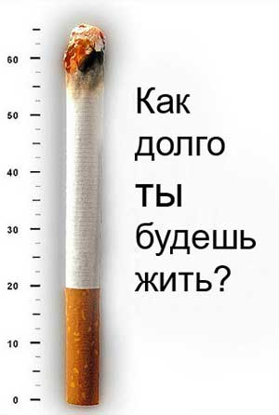
1 сигарета сокращает жизнь на 15мин;
1 пачка сигарет — на 5 ч;
тот, кто курит 1 год, теряет 3 месяца жизни;
кто курит 4 года — теряет 1 год жизни;
кто курит 20 лет — 5 лет;
кто курит 40 лет — 10 лет

Slide 11
Интересные факты
Болезни | Курящие | Не курящие
1. Нервные | 14% | 1%
2. Понижение слуха | 13% | 1%
3. Плохая память | 12% | 1%
4. Плохое физическое состояние | 12% | 2%
5. Плохое умственное состояние | 18% | 1%
6. Нечистоплотны | 12% | 1%
7. Плохие отметки | 18% | 3%
8. Медленно соображают | 19% | 3%

Slide 12
АЛКОГОЛЬ – СМЕРТЕЛЬНЫЙ ВРАГ
Смертельная доза
для взрослого
6-8 г спирта
на 1 кг массы
МАЛЕНЬКИЙ
РЕБЁНОК
МОЖЕТ ПОГИБНУТЬ
от стакана
ВОДКИ

Slide 13
Наказание за употребление алкоголя
Древней Греции пьяному мужу строго запрещалось сходиться с женой. Там же был издан закон, запрещающий новобрачным употреблять вино в день свадьбы.
В Древней Индии за пьянство поили кипятком, расплавленным серебром, свинцом.
В Древнем Риме разрешалось безнаказанно убивать жен, злоупотреблявших спиртными напитками.

Slide 14
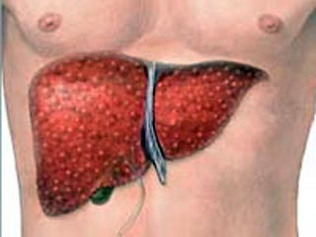
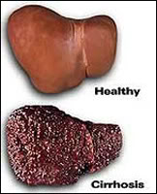
Влияние алкоголя на печень.
Повреждение печени
Цирроз печени

Slide 15
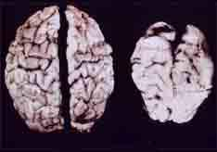
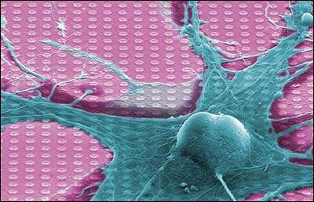
100г вина убивает 500 нейронов
100г пива убивает 3000 нейронов
100г водки убивает 7500 нейронов
Мозг выпившего алкоголь человека – это кладбище нейронов

Slide 16
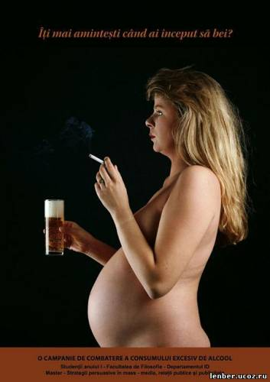
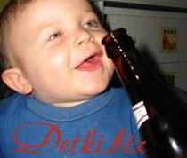
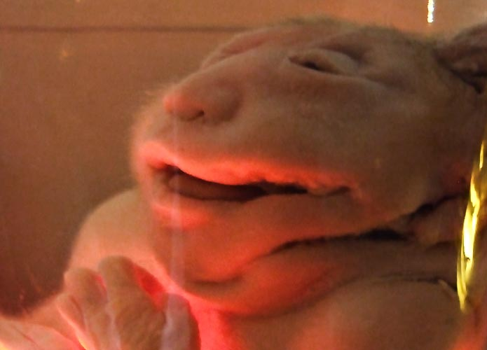
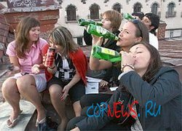
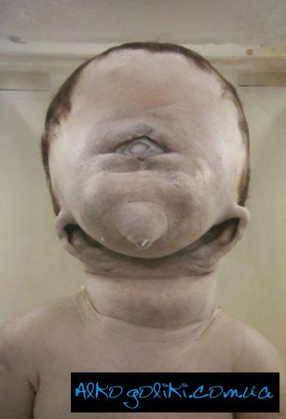
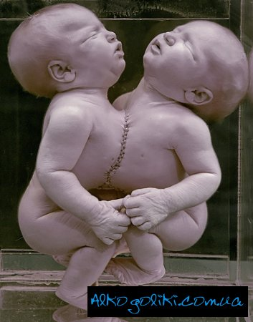
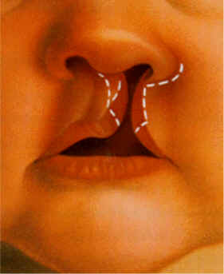

Slide 17
